Slide 1
Návšteva múzea v Spišskej Novej Vsi
Expozícia – XVl. Spišských miest

Slide 2
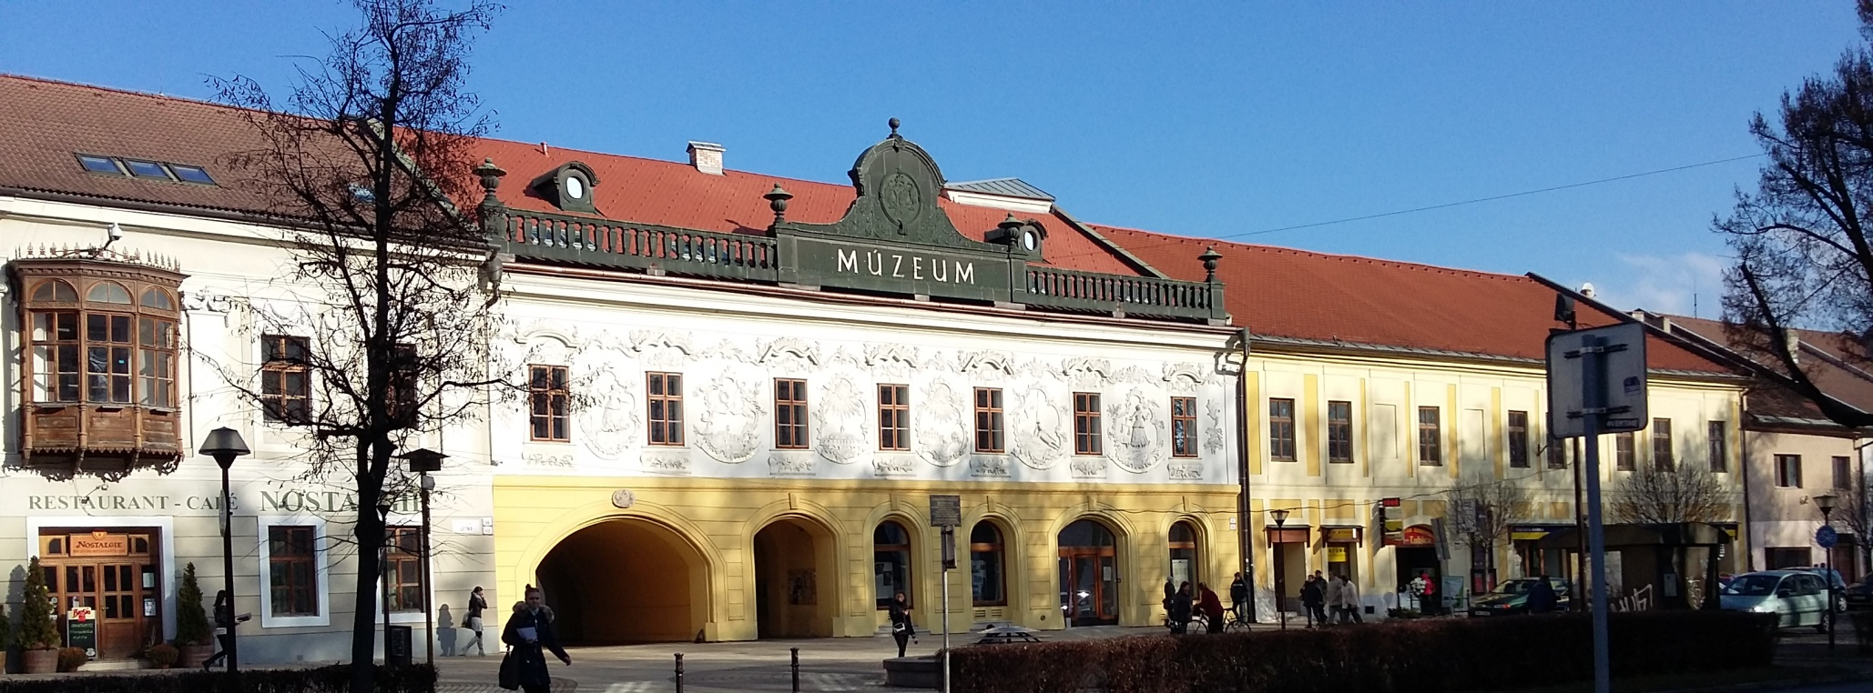
Fasádu múzea zdobí rokoková štuková výzdoba šiestich kartuší znázorňujúcich vlastnosti , aké by mal mať mešťanosta.

Slide 3
Z histórie Provinčného domu
6. január 1777 - v časoch panovania kráľovnej Márie Terézie, po rozsiahlej rekonštrukcii sa uskutočnilo slávnostné otvorenie Provinčného domu(terajšia budova Múzea Spiša)
27. januára 1777 sa tu konalo valné zhromaždenie Provincie XVI spišských miest, ktoré zvolilo jej funkcionárov – grófa, notára a dvoch prísediacich. Odvtedy, až do roku 1876 plnil objekt pozíciu správneho sídla provincie
prednú časť obýval administrátor dohliadajúci na správu provincie, ktorého menoval panovník. Ďalej sa tu
v rokovacej miestnosti pravidelne zasadali zástupcovia všetkých šestnástich miest
v rokoch 1774 – 1876 Spišská Nová Ves bola významným administratívnym centrom Spiša, pod jej správu podliehala takmer štvrtina jeho územia.

Slide 4
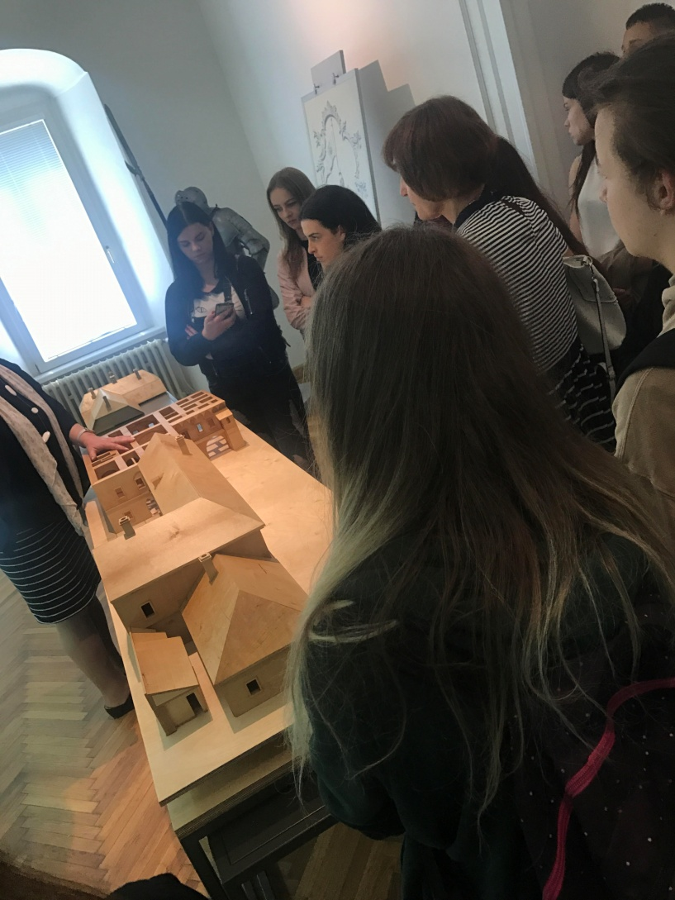
Maketa Múzea Spiša - budova Provinčného domu

Slide 5
Rokovacia miestnosť

Slide 7
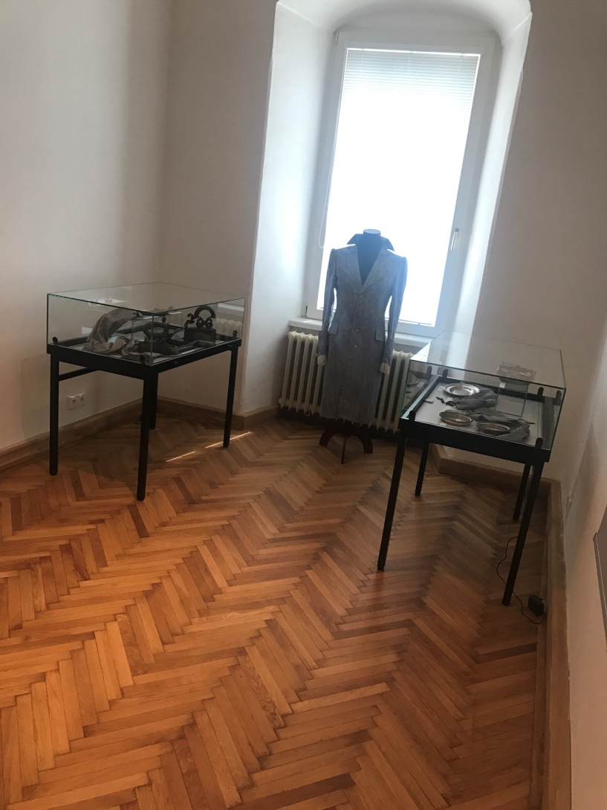
Exponáty múzea
Oblečenie

Slide 8
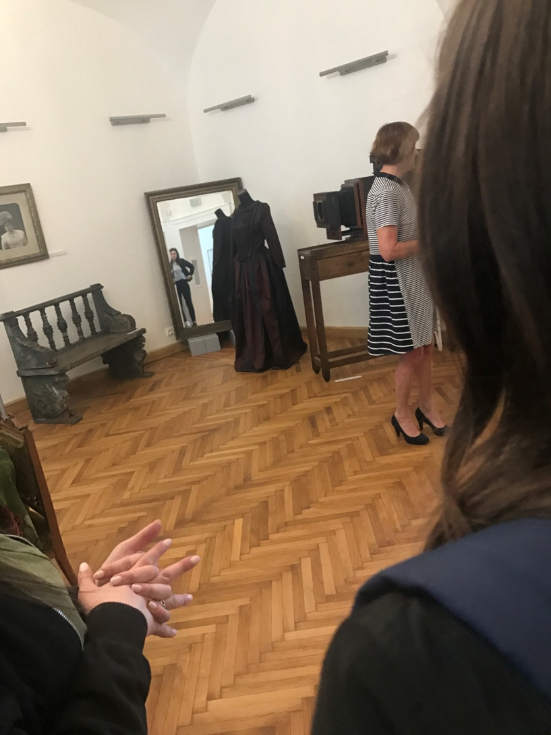
Slávnostné šaty
Kuchynský riad

Slide 9
Erb

Slide 10
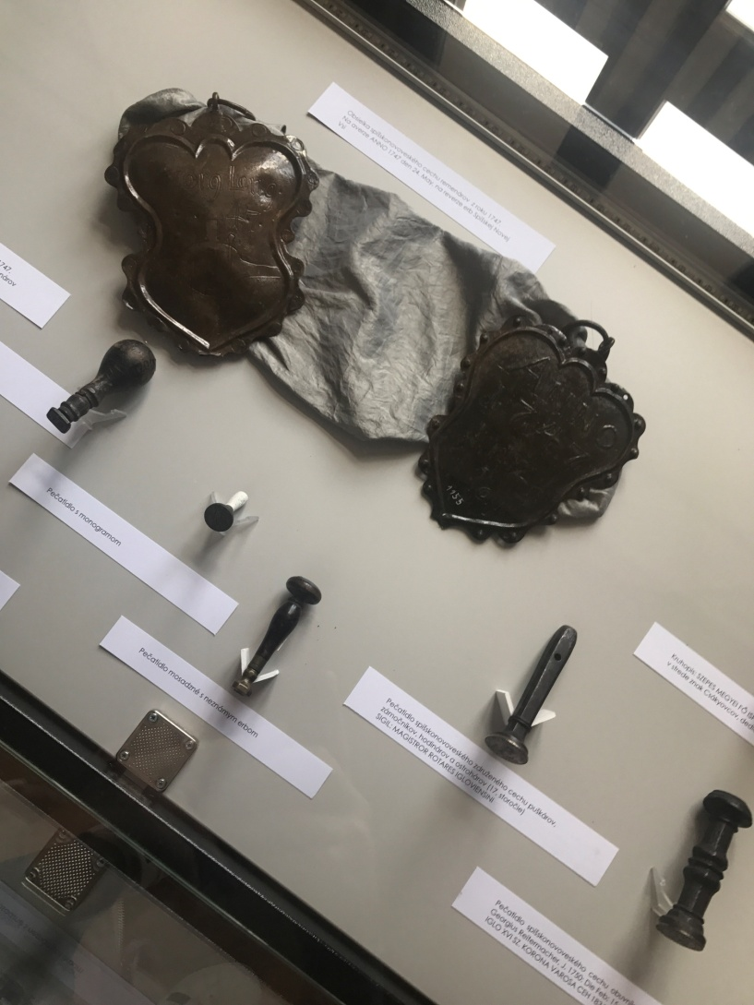
Náradie do bane

Slide 11
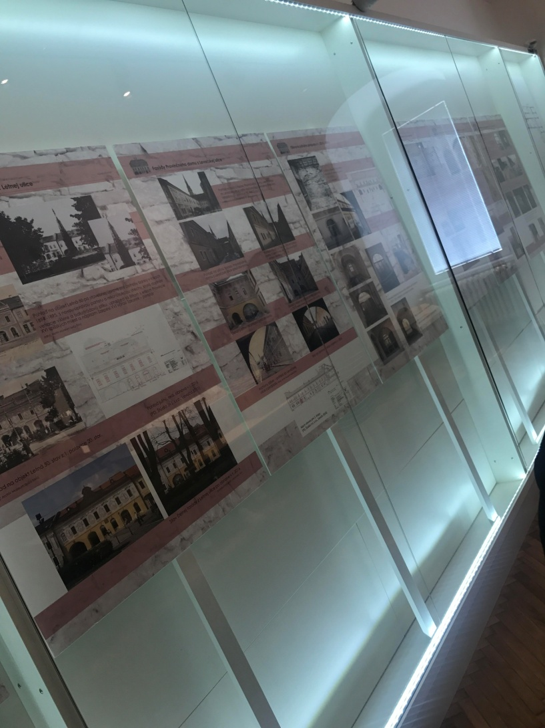
Textové exponáty – história Provinčného domu

Slide 12
XVl spišských miest

Slide 13
Provincia 16 spišských miest
Uhorský kráľ Žigmund si od poľského kráľa Vladislava požičal peniaze, aby porazil Benátky a obnovil uhorský vplyv v oblasti Dalmácie. Spor sa nakoniec skončil prímerím a 360 rokov trvajúcim zálohom 16 spišských miest.
Provincia 13 spišských miest bol samosprávny celok spišských miest v rokoch 1412 – 1778.
Vznikol z miest spišského zálohu a tvorili ho: Spišská Nová Ves, Spišské Vlachy, Spišské Podhradie, Poprad, Veľká, Spišská Sobota, Stráže pod Tatrami, Matejovce, Spišská Belá, Vrbov, Ľubica, Ruskinovce a Tvarožná.
Poľskí králi mestám potvrdili všetky privilégia uhorských panovníkov a ponechali pôvodnú, hoci značne oklieštenú samosprávu. V roku 1769 zálohované mestá obsadilo uhorské vojsko a v roku 1772 boli opäť včlenené do Uhorska (formálne 18. 9. 1773). Provincia ako samostatný celok trvala ešte niekoľko rokov, do júna 1778, keď boli k pôvodnej trinástke pričlenené mestá Stará Ľubovňa, Podolínec a Hniezdne a utvorená Provincia 16 spišských miest.

Slide 14
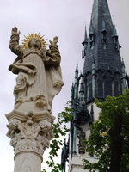
Národná kultúrna pamiatka Mariánsky stĺp s kamennou sochou Nepoškvrnenej Panny Márie, tzv. Immaculatou, má svoje miesto v historickom srdci mesta pred farským kostolom už od roku 1724. Spišskonovoveský mariánsky stĺp bol postavený na základe donácie vtedajšieho poľského starostu Teodora Konštantína Lubomirského. Je najstarším spomedzi mariánskych stĺpov, ktoré dal tento gróf postaviť aj v ďalších 13 spišských mestách, ktoré spravoval v období tzv. poľského zálohu. Immaculatu vyhotovil podľa dostupnej literatúry levočský kamenosochár Friedrich Horn.

Slide 15
Účastníci exkurzie do histórie - študenti 2.A

Slide 16
eTwinning projekt
Poznajme naše regióny
Čáslav – Spišská Nová Ves
2017/2018

